Slide 1
IPM - MITÄ SE VAIKUTTAA
PESTICIDELIFE –hankkeen näkökulma
Sanni Junnila
Luke, Kasvinsuojelu

Slide 2
EU:n puitedirektiivi kestävästä kasvinsuojelusta 2009/128/EY
Direktiivi edistää kasvinsuojeluaineiden kestävän käytön ja integroidun kasvinsuojelun (IPM) kehittymistä EU:n sisällä.
Puitedirektiivin mukaisesti kaikkien EU:n jäsenvaltioiden tulee soveltaa IPM:n yleisiä periaatteita vuodesta 2014 alkaen ja sovittaa maatalouskäytännöt paikallisiin tarpeisiin ja sääoloihin

Slide 3
NAP= National Action Plan kansallinen toimintaohjelma
Puitedirektiivi edellytti jäsenvaltioilta kansallisen toimintaohjelman laatimista
Suomessa NAP laadittiin keväällä 2011
Vuonna 2010 käynnistyi nelivuotinen PesticideLife –demonstraatiohanke (LIFE+)
Mitä on integroitu kasvinsuojelu; miten sitä sovelletaan suomalaisilla viljatiloilla?

Slide 4
IPM = Integrated Pest Management; kasvinsuojelua kestävällä tavalla
FAO:n (Food and Agriculture Organization) määritelmän mukaan integroitu torjunta tarkoittaa kaikkien mahdollisten ja sopivien torjuntamenetelmien harkitsemista ja yhdistelyä pyrittäessä ehkäisemään kasvintuhooja-populaatioiden lisääntymistä
Kasvinsuojeluaineiden ja muiden kasvinsuojelukeinojen käyttö pidetään tasolla, joka on taloudellisesti perusteltu ja minimoi ihmisten terveydelle ja ympäristölle aiheutuvat riskit

Slide 5
Mitä on ipm?
”IPM on sitä että toimitaan luonnon kanssa samaan
suuntaan eikä sitä vastaan.”
- viljelijä Etelä-Pohjanmaalta –
Tilakohtaista, paikallisiin olosuhteisiin sovitettua kasvinsuojelua, sen jatkuvaa kehittämistä ja
uuden oppimista
Ongelman ratkaisua luomatta uusia ongelmia

Slide 6
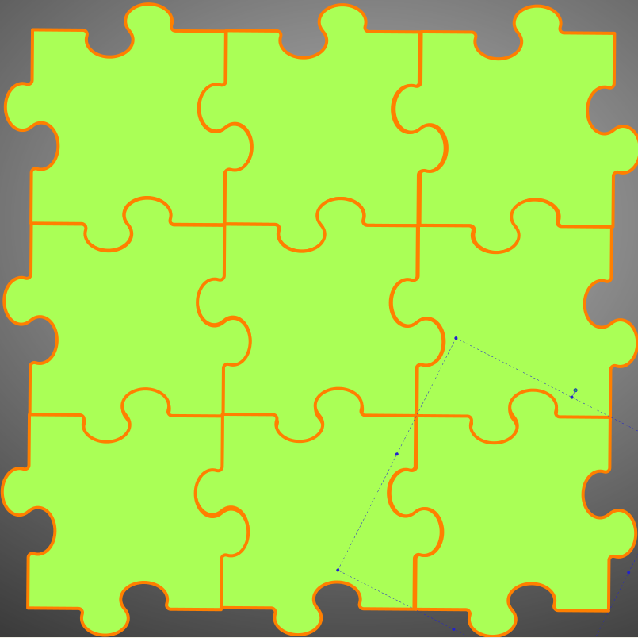
Mitä on IPM?
IPM
yleiset
periaatteet,
direktiivi
2009/128 EY
Viljelijän
oikeudet:
• tieto
• välineet
• koulutus
• neuvonta
Suunnittele,
estä ja
ehkäise
Tarkkaile
Käytä torjun-
takynnyksiä
Dokumentoi
arvioi onnistu-
misesi ja opi
Paikallisiin
olosuhteisiin
sovitettu IPM
Harkitse ei-
kemiallisia
torjunta-
keinoja
Minimoi kasvin-
suojeluaineiden
käyttö vain välttä-
mättömimpään
Täsmätorju
ja minimoi
sivuvaikutukset
(levitysmenetel-
mät)
Ehkäise resis-
tenssin syntymi-
nen
IPM-palapelin suunnittelu: Irene Vänninen, MTT
IPM-palapeli: Irene Vänninen, MTT
Notes:
EU:n puitedirektiivin 128/2009 mukaan IPM koostuu kahdeksasta elementistä, joita sovelletaan paikallisissa olosuhteissa. Koska puitedirektiivin tavoite on vähentää kasvinsuojeluaineiden käytöstä mahdollisesti aiheutuvia riskejä, minimitason IPM-mallissa tulisi pyrkiä torjuntatarpeen määrittämiseen kasvintuhoojien ennustemallien tai niiden tarkkailun ja torjuntapäätöstä ohjaavien kynnysarvojen avulla. Torjuntaan tulisi käyttää valikoivia, torjuntaeliöitä säästäviä ja ympäristön kannalta mahdollisimman vaarattomia kemikaaleja.
Torjunta-aineiden käyttö IPM:n mukaisesti on siis riskiperusteista: ne otetaan käyttöön vain silloin, kun muut keinot eivät riitä. Haasteeksi voi tosin tulla se, että viljelijän oma riskikäsitys ja IPM:n mukainen riskikäsitys eroavat toisistaan. Viljelijä haluaa minimoida kasvintuhoojan esiintymisriskin ja sen aiheuttaman tuhoriskin. Ympäristön kannalta tavoite on sen sijaan minimoida käsittelyjen määrä tai laajuus.
Miten puutarhakasvien tuottajat suhtautuvat IPM:ään ja miten heille kannattaa IPM:n käytön syventämistä ja laajentamista perustella? Syksyllä 2011 pidetyissä marjantuottajien työpajoissa kentän viesti oli selvä: jos IPM:n käyttöönottoa perustellaan pakolla, yhteistyö loppuu siihen. On siis osattava toimia niin, että IPM-kehittämistyö perustellaan tiloille koituvilla hyödyillä eikä laista tulevana pakkona.

Slide 7
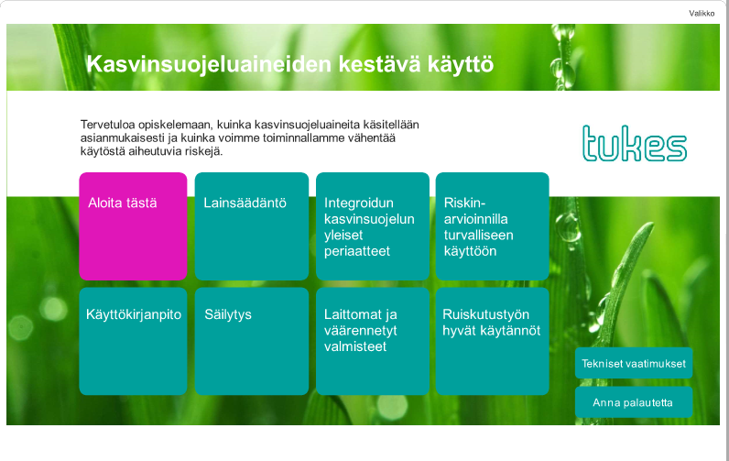
TUKESin verkko-opiskelumateriaali MMM:n rahoituksella www.tukes.fi/kasvinsuojelu.
Kasvinsuojelututkinto läpäistävä 5 vuoden välein, koulutus ei ole pakollinen

Slide 8
IPM:n vaikutukset?
Usei(mmi)lla maatiloilla ei suuria muutoksia toiminnassa
Koulutus ja/tai tutkintovaatimus ks-aineiden ammattikäyttäjillä
Ruiskujen testaus 5 -> 3 vuoden välein
Toimenpiteitten dokumentointivelvoite, menneestä oppiminen
Uuden tiedon ja parhaiden käytäntöjen omaksuminen
Vesistörajoitus: suojaetäisyys x m >< tuulikulkeumaa alentavat suuttimet (50 %, 75 %,90 %)
Viherryttämistuki: viljelyn monipuolistaminen, pysyvä nurmi, ekologinen ala
Pitkän aikavälin kokonaisvaltainen kasvinsuojelusuunnittelu
Viljelykierron monipuolistaminen, merkitys kasvaa
kasvintuhoojien esiintymisen ja resistenssin ennaltaehkäisy
Riskien vähentäminen kasvinsuojelussa

Slide 9
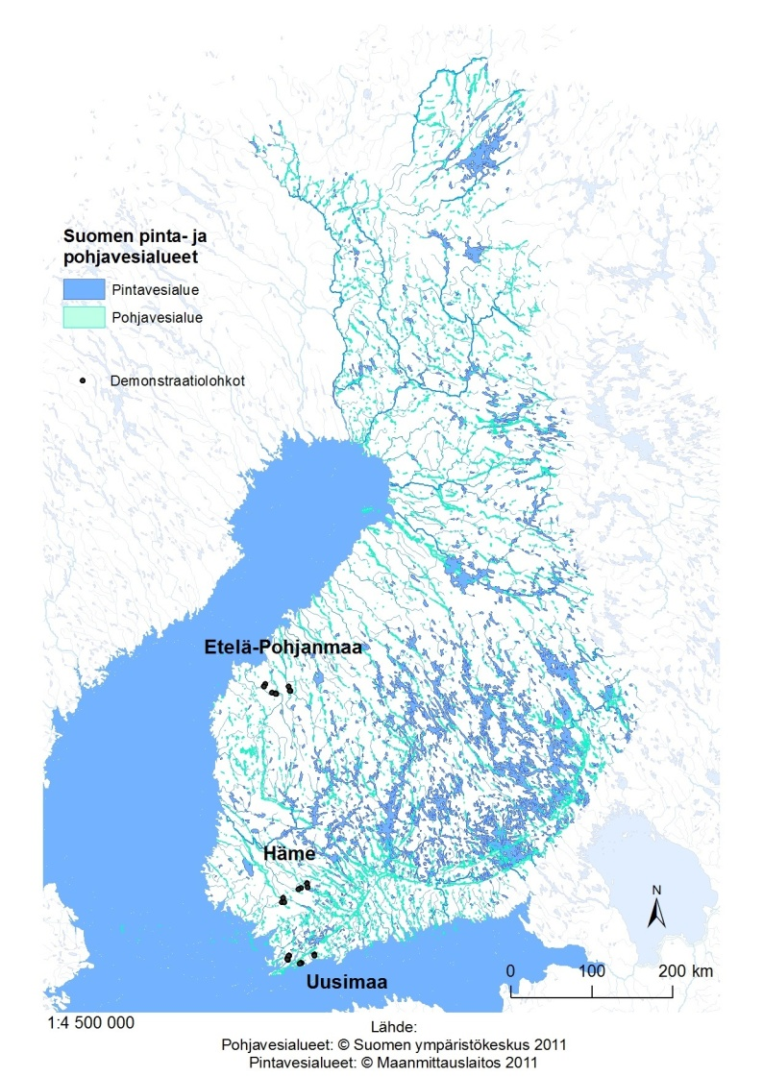
Kasvinsuojeluaineiden ympäristöriskien vähentäminen pohjoisissa oloissa
PesticideLife 2010-2013
Kokonaisbudjetti 1,02 M€
EU LIFE + 50 %
Hankekumppanit: MTT, Tukes, NSL
Kohde: viljanviljely
tuotantoalasta n.60 %
SUOMI
-pinta-alasta 10 % pintavesiä
-pinta-alasta peltoja 6,8 %

Slide 10
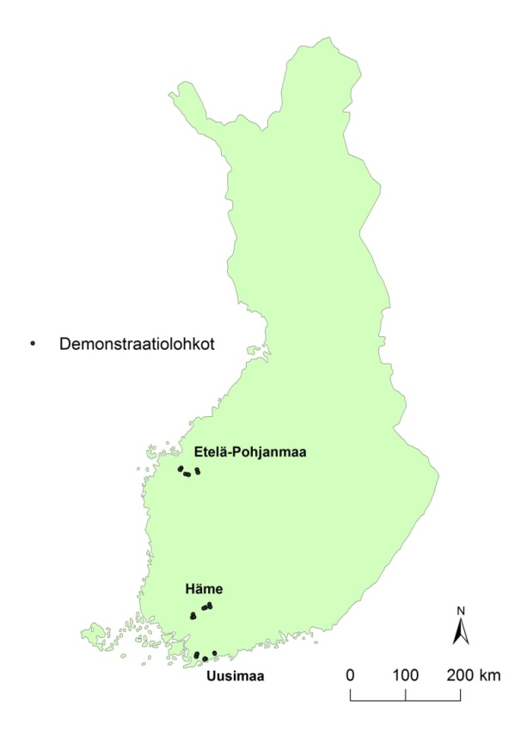
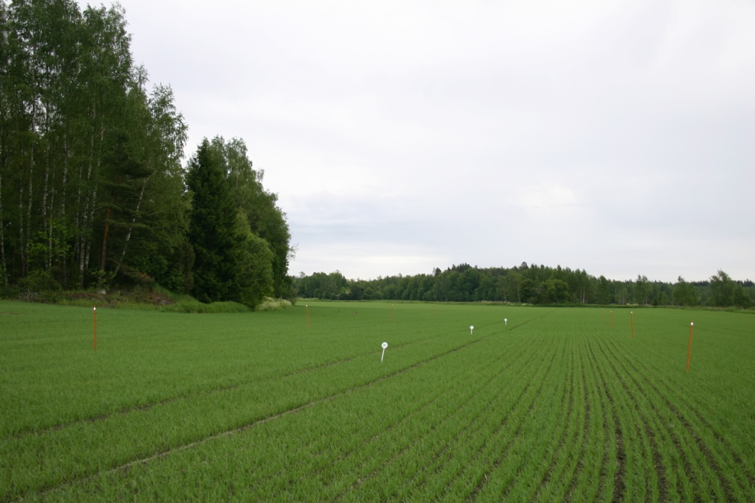
Kokemusta ja tietoa IPM demonstraatioista 2010-2012
Kolme aluetta, yhdeksän maatilaa, yhteensä 77 viljalohkoa
2010 – 2012 yhteensä lohkoja
Ohraa 28
Kevätvehnää 25
Kauraa 11
Syysvehnää 8
Ruista 4
Viljelijän kasvinsuojelusuunnitelmat
→Kasvinsuojelun tarpeenmukaisuus

Slide 11
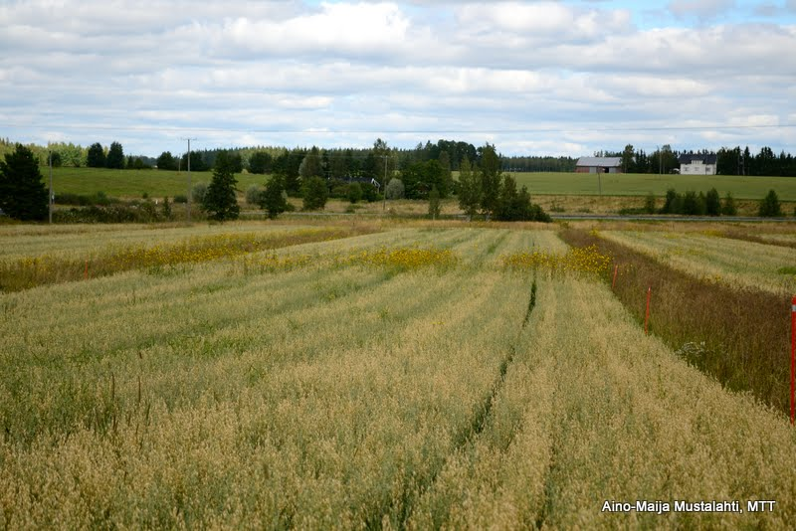
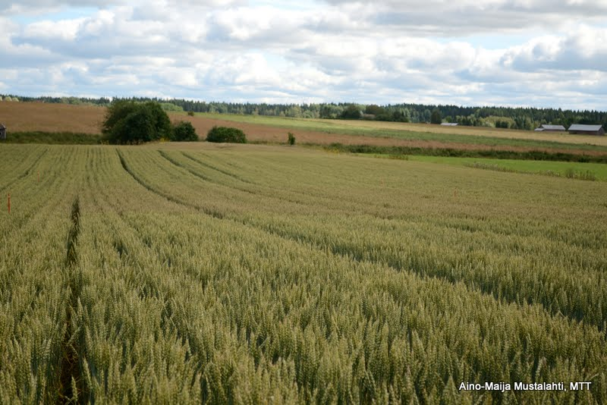
IPM DEMONSTRAATIOT VILJOILLA
Kemiallisen kasvinsuojelun
tarpeenmukaisuus
Tarkkailu
Kynnysarvot:
kirvat, tähkäsääsket, kasvitaudit
Kasvitautiennustemalli
Peltomittakaavan koeruudut:
    Ei fungisidia (F-)
    Ei herbisidiä (H-)
    Ei insektisidiä (I-)
    Kaikki käsittelyt (HFI)
KAURA
Sato 5500 kg
Sato H-
-18 %
KEVÄTVEHNÄ
Sato 6860 kg
Sato F-
-30 %

Slide 12
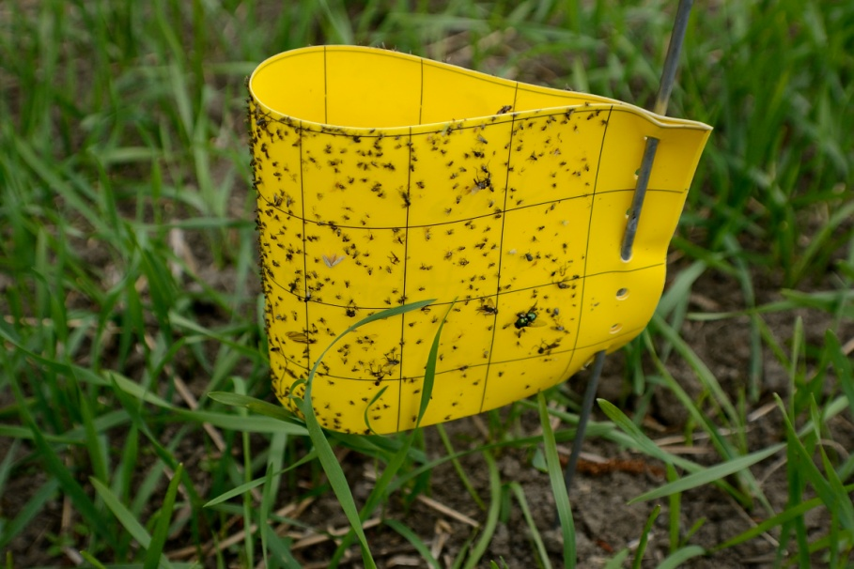
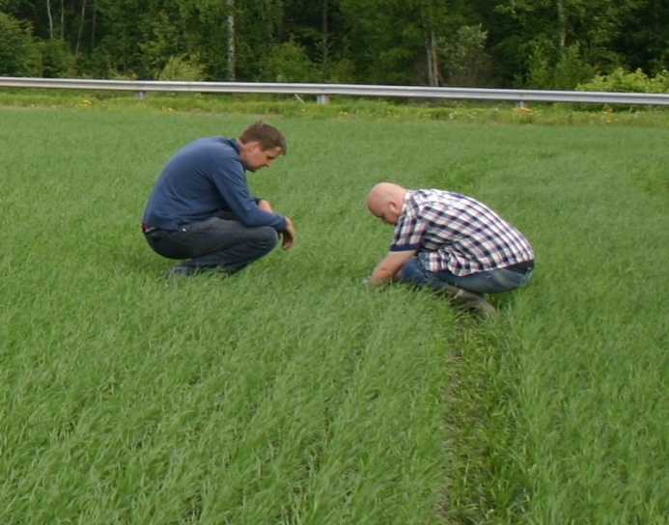
Tarkkailu ja havainnointi
Tehtyjen havaintojen, laskentojen ja näytteiden tarkoitus:
Auttaa ruiskutuspäätöksen teossa: kasvintuhoojatilanne → kynnysarvot
Antaa tietoa käsittelyn tehokkuudesta
Antaa tietoa käsittelyn vaikutuksesta satoon ja sen laatuun
Kasvitaudit ja rikkakasvit havainnoitiin kolmesti kasvukauden aikana
Tuhohyönteisten kelta-ansa seurantaa kevätviljoilla 2-4 viikkoa
Kirvojen laskenta ja tähkäsääskien havainnointi (vehnä) kahdesti

Slide 13
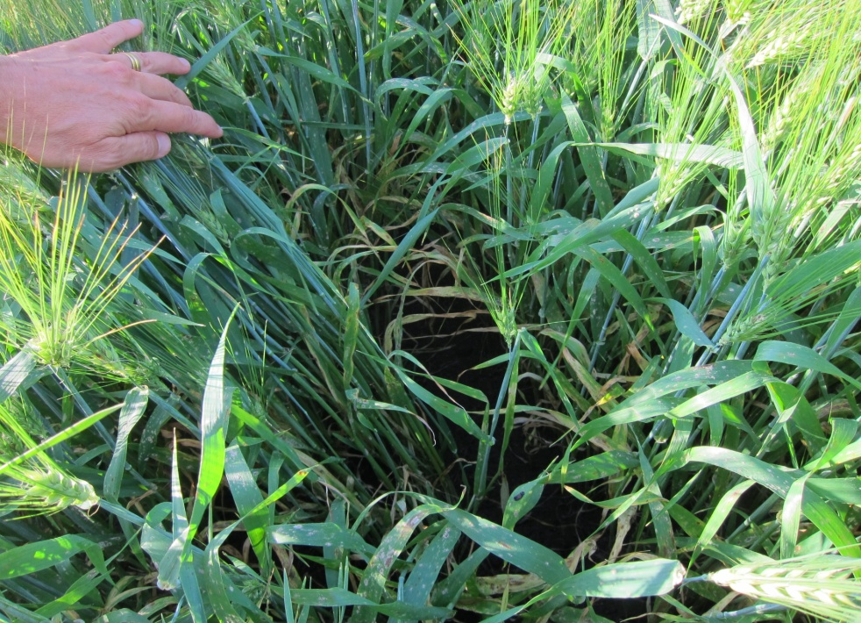
Kasvitautien torjuntatarpeeseen vaikuttavat (Marja Jalli)
Kasvilaji
Kasvilajike
Viljelykierto – esikasvi
Muokkausmenetelmä
Kylvösiemenen kunto
Kasvuston kunto
Talven sääolosuhteet
Ilmalevintäisten kasvitautien esiintyminen naapurimaissa
Edeltävät sääolosuhteet: sade, lämpötila, suhteellinen kosteus
Lähipäivien sääennuste

Slide 14
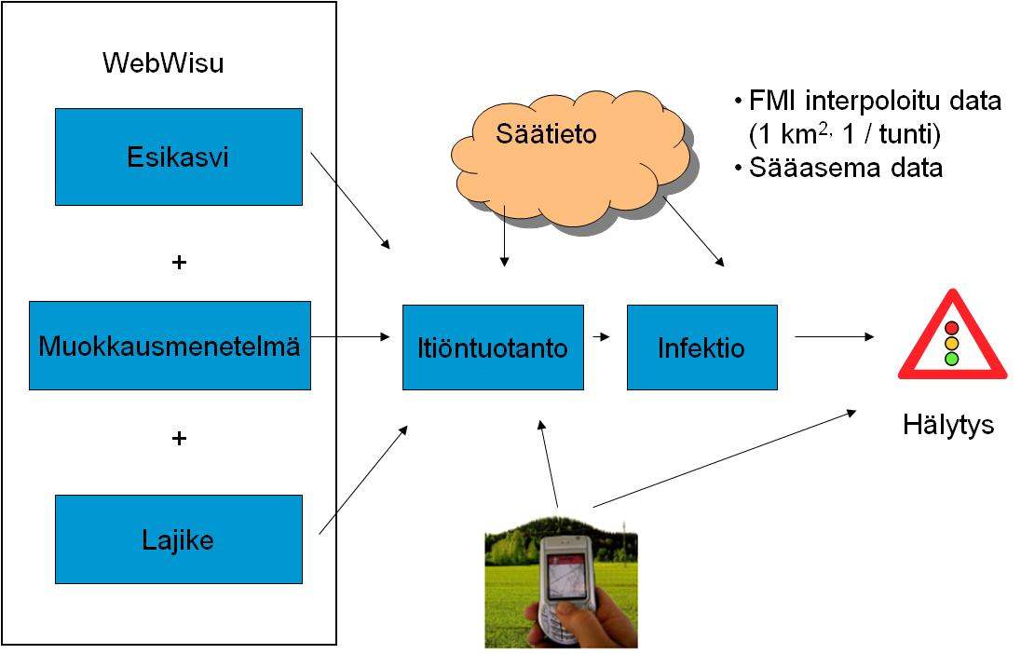
WisuEnnuste kasvitautiennustemalli
Ohran verkkolaikku, vehnän piste- ja ruskolaikku
Lohkokohtainen arvio taudin esiintymisen todennäköisyydestä
ProAgria, NSL,
MLOY, MTT

Slide 15
Kasvitautien kynnysarvot kahdesti: viljan pensoessa, lippulehti- tai tähkälletulovaiheessa
Kaikki kasvitaudit viljan pensastumisvaiheessa:
tautien oireita esiintyy 20 %:ssa kasveja, 6:ssa 30 kasvista
Ohra, kaura ja ruis:
lehtilaikkutaudit lippulehtivaiheessa
Kevät- ja syysvehnä:
lehtilaikkutaudit tähkälletulovaiheessa
  tautien oireita esiintyy vähintään 17 %:ssa tutkituista lehdistä => 15 oireista lehteä / 90 lehteä, tarkastetaan 3 ylintä lehteä 30 viljakasvista (15/90 lehteä)
  KYNNYSARVO YLITTYI 40 %:lla lohkoista,
  60 % lohkoista ruiskutettiin
  kannattavia ruiskutuksia n. 85 %

Slide 16
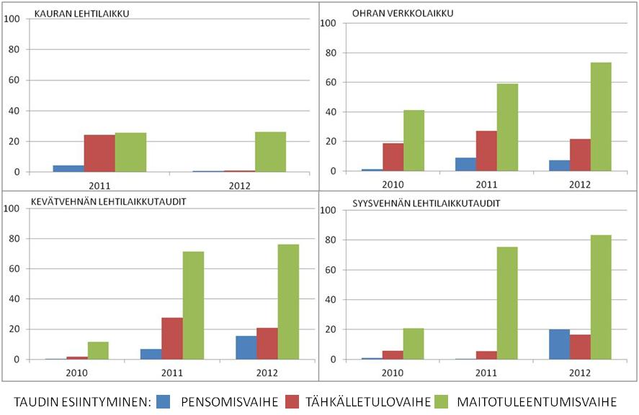
Tautien määrä suurin 2012
Kasvitautien vaikutus sadon määrään ja laatuun suuri
KAURA
OHRA
KEVÄTVEHNÄ
SYYSVEHNÄ

Slide 17
Herbisidiresistenssin ehkäisy huomioitiin
HERBISIDIRESISTENSSIN ENNALTAEHKÄISY
77 LOHKOA/ 26 vuodessa
15
15
6
3

Slide 18
Herbisidikäsittelyjen vaikutus satoon
KAIKKI S-VILJAT K-VILJAT KAURA VEHNÄ OHRA
9 % 9 % 9 % 12 % 9 % 5 %

Slide 19
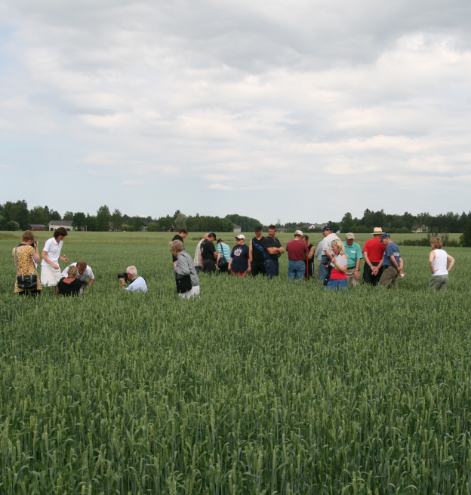
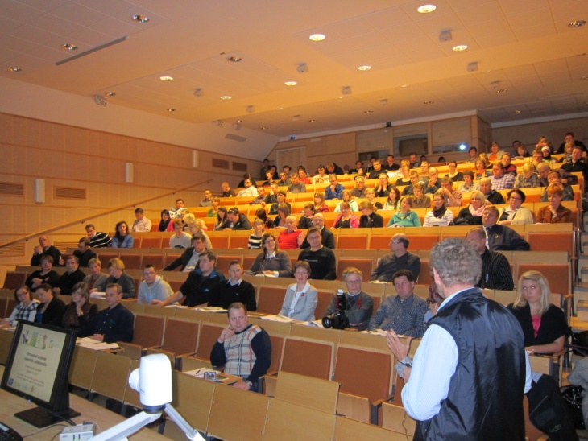
Viestintä
www.mtt.fi/pesticidelife
Esitelmät, yli 155
Artikkelit, noin 100
3 IPM koulutusvideota
MTT Raportti sarjan julkaisut:
20, 105, 107, 108, 109
C-IPM ERANET: kansallinen ja EU IPM tutkimusstrategia
FI mukaan tutkimusohjelmiin
IPM Matriisityö viljelykasvikohtainen kasvinsuojelutietämys
ja tietoaukkojen kartoitus >> tutkimustarpeet
IPM tietoalusta/portaali kehitystyö

Slide 20
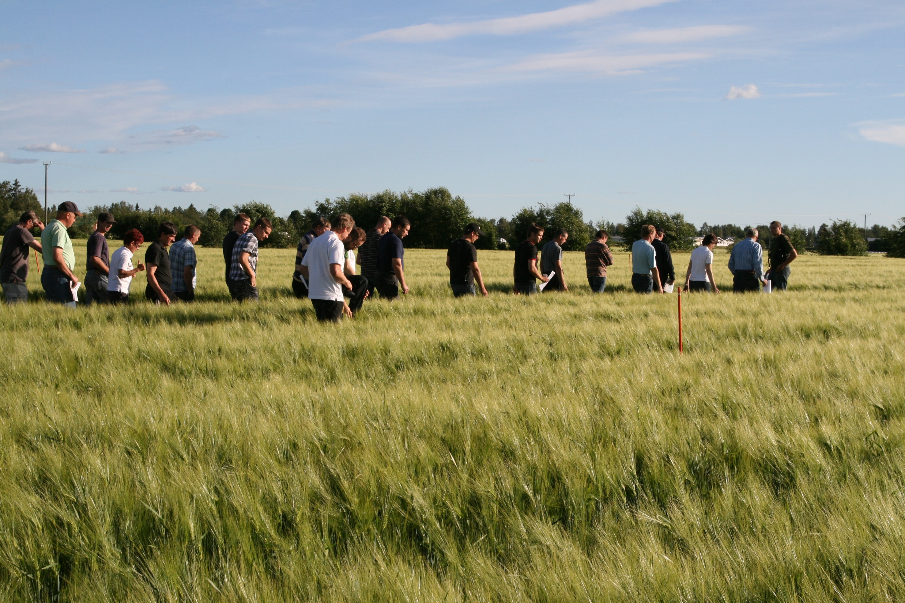
Kiitos !
Lämmin kiitos viikkiläiset
Mukavaa opintomatkaa !

Slide 21
Torjunnan kannattavuus riippuvainen viljan hinnasta
PesticideLife: 77 viljalohkon tulosaineisto (tutkija Heikki Jalli)
kg/ha
Aine + ruiskutus 45 €/ha
6 per kämmenen ala
2 per kämmenen ala

